Slide 1
Бюджет
Асбестовского городского округа
на 2023 год и плановый период
2024 и 2025 годов
Утвержден решением Думы Асбестовского городского округа от 26.12.2022 № 6/1 Опубликован в специальном выпуске газеты «Асбестовский рабочий» «Муниципальный вестник» от 27.12.2022 № 15

Slide 2
Содержание
Вводная часть
стр. 3
Прогноз социально-экономического развития
стр. 9
Основные направления бюджетной и налоговой политики
стр. 12
Основные параметры бюджета
стр. 13
Доходы бюджета
стр. 14
Расходы бюджета
стр. 24
стр. 65
Муниципальный долг
стр. 66
Перечень публичных нормативных обязательств
Дефицит бюджета
стр. 67
Перечень объектов капитального строительства
стр. 68
Муниципальный дорожный фонд
стр. 69

Slide 3
Основные понятия
Бюджет для граждан – это упрощенная версия бюджетного документа, которая использует неформальный язык и доступные форматы, чтобы облегчить для граждан понимание бюджета, объяснить им планы и действия во время бюджетного процесса и показать формы возможного взаимодействия с органами местного самоуправления по вопросам расходования общественных финансов
Бюджет – финансовый план доходов и расходов, в котором указываются источники и объемы ожидаемых поступлений денежных средств и предназначенный для реализации основных потребностей населения, обеспечения задач и функций государства и местного самоуправления на определенный период
Бюджетный процесс – это деятельность органов государственной власти и органов местного самоуправления и иных участников бюджетного процесса по составлению и рассмотрению проектов бюджетов, утверждению и исполнению бюджетов, контролю за их исполнением, осуществлению бюджетного учета, рассмотрению и утверждению бюджетной отчетности и внешних проверок
Бюджетная система – совокупность бюджетов всех уровней и бюджетов государственных внебюджетных фондов
Доходы бюджета – денежные средства, которые поступают в бюджет на безвозмездной и безвозвратной основе (например, налоги и сборы, платежи за пользование имуществом, безвозмездные поступления)
Расходы бюджета – выплачиваемые из бюджета денежные средства, направленные на обеспечение функций государства и удовлетворения общественных потребностей в сфере коммунального хозяйства, образования, культуры, спорта и других
Дефицит бюджета - превышение расходов бюджета над его доходами
Профицит бюджета - превышение доходов бюджета над его расходами

Slide 4
Основные понятия
Межбюджетные трансферты – средства, предоставляемые одним бюджетом другому бюджету бюджетной системы Российской Федерации
Дотации - межбюджетные трансферты, предоставляемые на безвозмездной и безвозвратной основе без установления направлений и (или) условий их использования
Субвенции – межбюджетные трансферты, предоставляемые местным бюджетам в целях финансового обеспечения расходных обязательств муниципальных образований, возникающих при выполнении государственных полномочий Российской Федерации, субъектов Российской Федерации, переданных для осуществления органам местного самоуправления в установленном порядке
Субсидии – межбюджетные трансферты, предоставляемые бюджетам муниципальных образований в целях софинансирования расходных обязательств, возникающих при выполнении полномочий органов местного самоуправления по вопросам местного значения
Дорожный фонд – часть средств бюджета, подлежащая использованию в целях финансового обеспечения дорожной деятельности в отношении автомобильных дорог общего пользования, а также капитального ремонта и ремонта дворовых территорий многоквартирных домов, проездов к дворовым территориям многоквартирных домов населенных пунктов

Slide 5
Общие сведения о территории
Асбестовский городской округ
Герб
Флаг
Свердловская область
Официальный сайт asbestadm.ru
Общие сведения:
Дата образования: 20.06.1933
Площадь: 767,9 км²
Население: 63,9 тыс. человек
Состав городского округа:
город Асбест,
поселок Белокаменный,
поселок Красноармейский
Граничит: в центре - с Малышевским городским округом; на севере - с Режевским городским округом;
на северо-востоке - с Артёмовским городским округом;
на востоке - с городским округом Сухой Лог и городским округом Рефтинский;
на юге - с Белоярским городским округом;
на западе - с Берёзовским городским округом.
Асбестовский городской округ
Асбестовский городской округ расположен в южной части Свердловской области

Slide 6
Нормативно-правовая база
Бюджетный кодекс Российской Федерации
Федеральный закон от 06.10.2003 № 131-ФЗ «Об общих принципах организации местного самоуправления в Российской Федерации»
Приказ Министерства финансов Российской Федерации от 24.05.2022 № 82н «О Порядке формирования и применения кодов бюджетной классификации Российской Федерации, их структуре и принципах назначения»
Приказ Министерства финансов Российской Федерации от 17.05.2022 № 75н «Об утверждении кодов (перечней кодов) бюджетной классификации Российской Федерации на 2023 год и плановый период 2024 и 2025 годов»
Постановление Правительства Свердловской области от 27.09.2022 № 650-ПП «Об утверждении методик, применяемых для расчета межбюджетных трансфертов из областного бюджета местным бюджетам, на 2023 год и плановый период 2024 и 2025 годов»
Решение Думы Асбестовского городского округа от 26.10.2017 № 2/5 «Об утверждении Положения о бюджетном процессе в Асбестовском городском округе»

Slide 7
Бюджетный процесс
Составление проекта бюджета на очередной год и плановый период
Рассмотрение проекта бюджета на очередной год и плановый период
Исполнение бюджета в текущем году
Формирование отчета об исполнении бюджета за отчетный год
Утверждение бюджета на очередной год и плановый период
Утверждение отчета об исполнении бюджета за отчетный год
май-июнь
июль -октябрь
январь-апрель
ноябрь-декабрь
январь-декабрь
декабрь

Slide 8
Участие граждан в бюджетном процессе
Гражданин - налогоплательщик
Гражданин – получатель социальных гарантий
Гражданин – получатель муниципальных услуг
Гражданин – участник публичных слушаний

Slide 9
Прогноз социально-экономического развития

Slide 10
Прогноз социально-экономического развития

Slide 11
Прогноз социально-экономического развития

Slide 12
Основные направления бюджетной и налоговой политики
Основным приоритетом бюджетной политики является достижение пяти национальных целей развития Российской Федерации, определенных в Указе Президента Российской Федерации от 21.07.2020 № 474 и стратегических задач социально-экономического развития Свердловской области.
Исходя из национальных целей развития, основными направления бюджетной политики являются:
обеспечение сохранения населения, здоровья и благополучия людей;
содействие в развитие человеческого капитала;
обеспечение создания комфортной и безопасной среды проживания граждан;
рост уровня занятости в экономике, восстановление и развитие предпринимательства, повышение производительности труда;
цифровая трансформация ключевых отраслей экономики, социальной сферы и государственного управления.
Основными направлениями налоговой политики являются:
совершенствование налогового законодательства при установлении ставок местных налогов, размеров налоговых вычетов и предоставления дополнительных льгот в целях обеспечения комфортных экономических условий для ведения предпринимательской деятельности, включая малое и среднее предпринимательство и самозанятых граждан;
сохранение двухлетних налоговых каникул для впервые зарегистрированных индивидуальных предпринимателей, применяющих специальные налоговые режимы;
реализация эффективной и сбалансированной налоговой политики, обеспечивающей бюджетную, экономическую и социальную эффективность применения налоговых льгот, оценку совокупного бюджетного эффекта для стимулирующих налоговых расходов по налогам на прибыль и имущество организаций, а также достижение установленных индикаторов и целевых показателей, которые предусмотрены госпрограммами и стратегическими документами Свердловской области и на которые оказывают влияние предоставленные налоговые льготы;
обеспечение поступлений налоговых и неналоговых доходов в объеме, необходимом для выполнения обязательств органами местного самоуправления;
координация совместной работы правоохранительных и контролирующих органов по выявлению налоговых правонарушений;
поддержание принципа постоянной инвентаризации налоговых поступлений и налоговых льгот;
постоянная ревизия и оптимизация расходной нагрузки бюджета.

Slide 13
Основные параметры бюджета Асбестовского городского округа на 2023 год и плановый период 2024 и 2025 годов, млн. рублей
Доходы Расходы Дефицит
2 684,6 2 730,2 45,6
2 531,0 2 531,0 0,0
2 577,9 2 577,9 0,0
2023
2024
2025

Slide 14
ДОХОДЫ БЮДЖЕТА АСБЕСТОВСКОГО ГОРОДСКОГО ОКРУГА (млн. рублей)

Slide 15
ДОХОДЫ БЮДЖЕТА НА 2023-2025 гг.
Наименование доходов бюджета | Объем, млн. руб.
 | 2023 год | 2024 год | 2025 год
НАЛОГОВЫЕ И НЕНАЛОГОВЫЕ ДОХОДЫ | 1 067,5 | 1 254,9 | 1 296,4
Налог на доходы физических лиц | 534,7 | 957,8 | 995,1
Акцизы по подакцизным товарам (продукции), производимым на территории Российской Федерации | 31,2 | 31,7 | 33,4
Налог, взимаемый в связи с применением упрощенной системы налогообложения | 93,7 | 95,8 | 98,0
Единый сельскохозяйственный налог | 0,2 | 0,2 | 0,2
Налог, взимаемый в связи с применением патентной системы налогообложения | 13,2 | 13,5 | 13,8
Налог на имущество физических лиц | 14,2 | 15,0 | 15,0
Земельный налог | 44,7 | 45,3 | 45,3
Государственная пошлина | 18,5 | 18,9 | 19,4
Доходы от использования имущества, находящегося в государственной и муниципальной собственности | 90,8 | 66,3 | 66,0
Платежи при пользовании природными ресурсами | 4,0 | 4,0 | 4,0
Доходы от оказания платных услуг (работ) и компенсации затрат государства | 0,3 | 0,3 | 0,3
Доходы от продажи материальных и нематериальных активов | 217,2 | 5,0 | 4,8
Штрафы, санкции, возмещение ущерба | 4,8 | 1,1 | 1,1
БЕЗВОЗМЕЗДНЫЕ ПОСТУПЛЕНИЯ | 1 617,1 | 1 323,0 | 1 234,6
ИТОГО ДОХОДОВ | 2 684,6 | 2 577,9 | 2 531,0

Slide 16
ДОХОДЫ БЮДЖЕТА АСБЕСТОВСКОГО ГОРОДСКОГО ОКРУГА
Структура налоговых и неналоговых доходов в 2023 году

Slide 17
Динамика налоговых доходов бюджета Асбестовского городского округа
млн. рублей

Slide 18
Динамика неналоговых доходов бюджета Асбестовского городского округа
млн. руб.

Slide 19
СТРУКТУРА БЕЗВОЗМЕЗДНЫХ ПОСТУПЛЕНИЙ ИЗ ОБЛАСТНОГО БЮДЖЕТА

Slide 20
Динамика безвозмездных поступлений в бюджет Асбестовского городского округа
 | Факт 2021 год, млн. руб. | План 2022 год, млн. руб. | План 2023 год, млн. руб. | План 2024 год, млн. руб. | План 2025 год, млн. руб.
Безвозмездные поступления, в том числе: | 1 399,8 | 1 489,7 | 1 617,1 | 1 323,0 | 1 234,6
Субсидии | 99,0 | 137,1 | 145,0 | 70,7 | 77,8
Субвенции | 868,5 | 933,2 | 989,8 | 1 029,8 | 1 069,1
Дотации | 390,3 | 362,7 | 387,3 | 222,5 | 87,7
Прочие | 42,0 | 56,7 | 95,0 | 0,0 | 0,0

Slide 21
Нормативы зачислений налогов в бюджет Асбестовского городского округа
Наименование доходов | Норматив зачисления в местный бюджет, в процентах
ЗАДОЛЖЕННОСТЬ И ПЕРЕРАСЧЕТЫ ПО ОТМЕНЕННЫМ НАЛОГАМ, СБОРАМ И ИНЫМ ОБЯЗАТЕЛЬНЫМ ПЛАТЕЖАМ | -
Налог на рекламу, мобилизуемый на территориях городских округов | 100
Прочие местные налоги и сборы, мобилизуемые на территориях городских округов <1*> | 100
ДОХОДЫ ОТ ОКАЗАНИЯ ПЛАТНЫХ УСЛУГ И КОМПЕНСАЦИИ ЗАТРАТ ГОСУДАРСТВА | -
Прочие доходы от оказания платных услуг (работ) получателями средств бюджетов городских округов | 100
Прочие доходы от компенсации затрат бюджетов городских округов | 100
ШТРАФЫ, САНКЦИИ, ВОЗМЕЩЕНИЕ УЩЕРБА | -
Денежные взыскания, налагаемые в возмещение ущерба, причиненного в результате незаконного или нецелевого использования бюджетных средств (в части бюджетов городских округов) | 100
ПРОЧИЕ НЕНАЛОГОВЫЕ ДОХОДЫ | -
Невыясненные поступления, зачисляемые в бюджеты городских округов | 100
Прочие неналоговые доходы бюджетов городских округов | 100
БЕЗВОЗМЕЗДНЫЕ ПОСТУПЛЕНИЯ <2*> | -
<1*> Примечание. В части доходов бюджета Асбестовского городского округа от прочих налогов и сборов (по отмененным налогам и сборам городских округов), за исключением отмененных налогов и сборов городских округов, указанных в строке 2 настоящей таблицы, поступающих в счет погашения задолженности и перерасчетов по отмененным налогам, сборам и иным обязательным платежам.
<2*> Примечание. В части доходов бюджета Асбестовского городского округа от безвозмездных поступлений, нормативы распределения по которым между бюджетами субъектов Российской Федерации и местными бюджетами не установлены бюджетным законодательством Российской Федерации и Свердловской области

Slide 22
Крупнейшие налогоплательщики
Межмуниципальный отдел МВД России «Асбестовский»

Slide 23
Оценка выпадающих доходов местного бюджета в связи с предоставлением налоговых льгот
Вид налога | тыс. рублей
Земельный налог | 748,0
в том числе:
юридические лица | 4,0
физические лица | 744,0

Slide 24
РАСХОДЫ БЮДЖЕТА АСБЕСТОВСКОГО ГОРОДСКОГО ОКРУГА
Наименование | млн. руб.
 | 2023 год | 2024 год | 2025 год
ОБЩЕГОСУДАРСТВЕННЫЕ ВОПРОСЫ (раздел 0100) | 232,6 | 126,5 | 129,7
НАЦИОНАЛЬНАЯ БЕЗОПАСНОСТЬ И ПРАВООХРАНИТЕЛЬНАЯ ДЕЯТЕЛЬНОСТЬ (раздел 0300) | 22,0 | 21,3 | 21,3
НАЦИОНАЛЬНАЯ ЭКОНОМИКА (раздел 0400) | 172,8 | 183,3 | 193,9
ЖИЛИЩНО-КОММУНАЛЬНОЕ ХОЗЯЙСТВО (раздел 0500) | 280,5 | 243,7 | 92,9
ОХРАНА ОКРУЖАЮЩЕЙ СРЕДЫ (раздел 0600) | 13,7 | 3,2 | 3,2
ОБРАЗОВАНИЕ (раздел 0700) | 1 532,1 | 1 492,5 | 1 542,6
КУЛЬТУРА, КИНЕМАТОГРАФИЯ (раздел 0800) | 155,9 | 149,6 | 155,1
СОЦИАЛЬНАЯ ПОЛИТИКА (раздел 1000) | 193,2 | 189,6 | 192,3
ФИЗИЧЕСКАЯ КУЛЬТУРА И СПОРТ (раздел 1100) | 121,0 | 125,4 | 127,3
СРЕДСТВА МАССОВОЙ ИНФОРМАЦИИ (раздел 1200) | 6,0 | 6,4 | 6,4
ОБСЛУЖИВАНИЕ ГОСУДАРСТВЕННОГО И МУНИЦИПАЛЬНОГО ДОЛГА (раздел 1300) | 0,4 | 0,4 | 0,4
Условно-утвержденные расходы | - | 36,0 | 65,9
ИТОГО РАСХОДОВ: | 2 730,2 | 2 577,9 | 2 531,0

Slide 25
Динамика расходов бюджета Асбестовского городского округа (млн. рублей)
2021г. факт 2 217,3
2022г. план 1968,3
2023г. план 2 217,3
2024г. план 2 577,9
2025г. план 2 531,0

Slide 26
Реализация национальных проектов
РАСХОДЫ БЮДЖЕТА АСБЕСТОВСКОГО ГОРОДСКОГО ОКРУГА НА РЕАЛИЗАЦИЮ НАЦИОНАЛЬНЫХ ПРОЕКТОВ
РОССИЙСКОЙ ФЕДЕРАЦИИ В 2023 ГОДУ
№ п/п | Наименование федерального проекта в составе национального проекта | Сумма, млн. руб.
1 | Национальный проект «Культура» | 0,04
 | Федеральный проект «Творческие люди» | 0,04
2 | Национальный проект "Жилье и городская среда" | 122,65
 | Федеральный проект «Формирование комфортной городской среды» | 120,63
 | Федеральный проект «Обеспечение устойчивого сокращения непригодного для проживания жилищного фонда» | 2,02
3 | Национальный проект «Демография» | 0,95
 | Федеральный проект «Спорт - норма жизни» | 0,95
Всего расходов на реализацию национальных проектов |  | 123,64

Slide 27
Доля расходов бюджета Асбестовского городского округа на социальную сферу
Направление расходов социальной сферы | Сумма, млн. рублей
 | 2023 год | 2024 год | 2025 год
Образование | 1 532,1 | 1 492,5 | 1 542,6
Культура | 155,9 | 149,6 | 155,1
Социальная политика | 193,2 | 189,6 | 192,3
Физическая культура и спорт | 121,0 | 125,4 | 127,3
ИТОГО | 2 002,2 | 1 957,1 | 2 017,3

Slide 28
Расходы по целевым группам в 2023 году
млн. руб.
Дети, школьники, студенты
обеспечение питанием обучающихся – 45,3
частичная компенсация родительской платы – 11,6
выплата студентам, обучающимся по договорам о целевом обучении на педагогических специальностях (по 10,0 тыс. рублей на получателя) – 0,05
премии за достижения в области образования – 0,2
организация отдыха и оздоровления – 29,5
Социально ориентированные некоммерческие организации
субсидии на поддержку деятельности – 1,5
Органы территориального общественного самоуправления
выплаты председателям уличных комитетов – 0,3
Субъекты малого и среднего предпринима-тельства
субсидия Асбестовскому муниципальному Фонду поддержки малого предпринимательства – 0,6
Отдельные категории граждан
субсидии на оплату ЖКУ – 165,0
Почетные граждане города Асбеста
выплаты молодым семьям на приобретение жилья – 1,9
возмещение стоимости банных услуг – 1,4
единовременная выплата (в размере 10,0 тыс. рублей на одного получателя) – 0,04
компенсация стоимости ЖКУ – 0,6
единовременная выплата на установку памятника в случае смерти почетного гражданина (в размере 12,0 тыс. рублей) – 0,012
компенсация проезда работникам образовательных учреждений, находящихся в сельской местности – 0,06

Slide 29
РАСХОДЫ БЮДЖЕТА в 2023 году по главным распорядителям (в млн. руб.)
Главные распорядители средств бюджета Асбестовского городского округа
1 515,9
8,8
8,3
1 197,2
Администрация Асбестовского городского округа
Управление образованием Асбестовского городского округа
Дума Асбестовского городского округа
Счетная палата Асбестовского городского округа

Slide 30
ОРГАНИЗАЦИЯ ТРАНСПОРТНОГО ОБСЛУЖИВАНИЯ НАСЕЛЕНИЯ
2023 год | 2024 год | 2025 год
14,5 млн. рублей | 15,9 млн. рублей | 17,5 млн. рублей

Slide 31
ДОРОЖНОЕ ХОЗЯЙСТВО
СОДЕРЖАНИЕ АВТОМОБИЛЬНЫХ ДОРОГ
2023 год - 37,7 млн. рублей
2024 год - 78,5 млн. рублей
2025 год - 44,4 млн. рублей
РЕМОНТ АВТОМОБИЛЬНЫХ ДОРОГ 2023 год - 87,8 млн. рублей 2024 год - 94,6 млн. рублей 2025 год - 104,1 млн. рублей
РАСХОДЫ В СФЕРЕ БЕЗОПАСНОСТИ ДОРОЖНОГО ДВИЖЕНИЯ (установка и содержание технических средств регулирования дорожного движения) –
2023 год – 18,7 млн. рублей 2024 год – 22,7 млн. рублей 2025 год – 21,3 млн. рублей

Slide 32
Расходы на благоустройство

Slide 33
Расходы бюджета Асбестовского городского округа по программным и непрограммным мероприятиям

Slide 34
РАСХОДЫ БЮДЖЕТА АСБЕСТОВСКОГО ГОРОДСКОГО ОКРУГА НА РЕАЛИЗАЦИЮ МУНИЦИПАЛЬНЫХ ПРОГРАММ
НАИМЕНОВАНИЕ РАСХОДОВ | ПЛАН на 2023 год, млн. руб. | ПЛАН на 2024 год, млн. руб. | ПЛАН на 2025 год, млн. руб.
1. Муниципальная программа «Развитие системы образования в Асбестовском городском округе до 2027 года» | 1 470,5 | 1 463,7 | 1 513,3
2. Муниципальная программа «Развитие жилищно-коммунального хозяйства и повышение энергетической эффективности в Асбестовском городском округе до 2027 года» | 115,1 | 78,1 | 79,2
3. Муниципальная программа «Развитие транспорта, дорожного хозяйства Асбестовского городского округа до 2027 года» | 158,6 | 174,1 | 187,3
4. Муниципальная программа «Повышение эффективности управления муниципальной собственностью Асбестовского городского округа до 2027 года» | 42,4 | 73,4 | 24,5
5. Муниципальная программа «Развитие культуры в Асбестовском городском округе до 2027 года» | 155,9 | 149,6 | 155,1
6. Муниципальная программа «Развитие физической культуры и спорта в Асбестовском городском округе до 2027 года» | 140,1 | 141,6 | 144,2
7. Муниципальная программа «Реализация основных направлений государственной политики в строительном комплексе Асбестовского городского округа до 2027 года» | 23,3 | 22,6 | 0,0

Slide 35
РАСХОДЫ БЮДЖЕТА АСБЕСТОВСКОГО ГОРОДСКОГО ОКРУГА НА РЕАЛИЗАЦИЮ МУНИЦИПАЛЬНЫХ ПРОГРАММ
НАИМЕНОВАНИЕ РАСХОДОВ | ПЛАН на 2023 год, млн. руб. | ПЛАН на 2024 год, млн. руб. | ПЛАН на 2025 год, млн. руб.
8. Муниципальная программа «Обеспечение общественной безопасности на территории Асбестовского городского округа до 2027 года» | 23,7 | 21,5 | 21,5
9. Муниципальная программа «Обеспечение деятельности по комплектованию, учету, хранению и использованию архивных документов, находящихся в государственной и муниципальной собственности Асбестовского городского округа до 2027 года» | 5,0 | 5,4 | 5,6
10 Муниципальная программа «Социальная поддержка и социальное обслуживание населения Асбестовского городского округа до 2027 года» | 3,1 | 2,3 | 2,3
11. Муниципальная программа «Совершенствование социально-экономической политики на территории Асбестовского городского округа до 2027 года» | 3,1 | 2,2 | 2,2
12. Муниципальная программа «Управление муниципальными финансами Асбестовского городского округа до 2027 года» | 20,5 | 21,7 | 22,4
13. Муниципальная программа «Формирование комфортной городской среды Асбестовского городского округа до 2027 года» | 123,8 | 85,3 | 0,0
14. Муниципальная программа «Комплексное развитие сельских территорий Асбестовского городского округа до 2027 года» | 2,7 | 0,7 | 0,0
15. Муниципальная программа «Развитие информационного общества и формирование цифровой экономики на территории Асбестовского городского округа до 2027 года» | 8,8 | 7,1 | 7,1
Итого расходов на исполнение муниципальных программ: | 2 296,6 | 2 249,3 | 2 164,7

Slide 36
Муниципальная программа «Развитие системы образования в Асбестовском городском округе до 2027 года»
На реализацию программы в 2023 году запланировано 1 470,5 млн. руб.
Подпрограмма 1 «Развитие системы дошкольного образования в Асбестовском городском округе»
План 585,3 млн. руб.
Подпрограмма 2 «Развитие системы общего образования в Асбестовском городском округе»
План 632,3 млн. руб.
Подпрограмма 3 «Развитие системы дополнительного образования, отдыха и оздоровления детей в Асбестовском городском округе»
План 92,6 млн. руб.
Подпрограмма 4 «Патриотическое воспитание граждан в Асбестовском городском округе»
План 0,2 млн. руб.
Подпрограмма 5 «Укрепление и развитие материально-технической базы, обеспечение безопасных условий функционирования образовательных организаций, подведомственных Управлению образованием Асбестовского городского округа» План 97,2 млн. руб.
Подпрограмма 6 «Обеспечение реализации муниципальной программы Асбестовского городского округа «Развитие системы образования в Асбестовском городском округе до 2027 года» План 62,9 млн. руб.

Slide 37
Основные мероприятия в рамках муниципальной программы «Развитие системы образования в Асбестовском городском округе до 2027 года»
обеспечение деятельности муниципальных учреждений – 1 297,54 млн. рублей;
обеспечение питанием обучающихся – 45,3 млн. рублей;
капитальный и текущий ремонт зданий – 7,9 млн. рублей;
реализация мероприятий по модернизации школьных систем образования – 71,2 млн. рублей;
персонифицированное финансирование дополнительного образования – 1,0 млн. рублей;
организация военно-патриотического воспитания и допризывной подготовки молодых граждан – 0,6 тыс. рублей;
организация отдыха детей в каникулярное время – 29,5 млн. рублей;
ремонт клуба-столовой в МАУ ДЗОЛ «Заря» - 18,0 млн. рублей.

Slide 38
Муниципальная программа «Развитие жилищно- коммунального хозяйства и повышение энергетической эффективности в Асбестовском городском округе до 2027 года»
На реализацию программы в 2023 году запланировано 115,1 млн. руб.
Подпрограмма 1 «Повышение качества условий проживания населения Асбестовского городского округа»
План 13,7 млн. руб.
Подпрограмма 2 «Развитие и модернизация систем теплоснабжения, водоснабжения, водоотведения и объектов размещения отходов в Асбестовском городском округе»
План 5,1 млн. руб.
Подпрограмма 3 «Благоустройство территории Асбестовского городского округа»
План 43,3 млн. руб.
Подпрограмма 4 «Энергосбережение и повышение энергетической эффективности Асбестовского городского округа»
План 21,4 млн. руб.
Подпрограмма 5 «Обеспечение жильем молодых семей на территории Асбестовского городского округа» План 1,4 млн. руб.
Подпрограмма 6 «Обеспечение реализации муниципальной программы План 29,9 млн. руб.
Подпрограмма 7 «Предоставление региональной поддержки молодым семьям на улучшение жилищных условий» План 0,3 млн. руб.

Slide 39
Мероприятия в рамках муниципальной программы «Развитие жилищно-коммунального хозяйства и повышение энергетической эффективности в Асбестовском городском округе до 2027 года»
Основные мероприятия | Сумма, млн. руб.
Организация уличного освещения | 15,9
Организация мероприятий, выполнение работ, услуг в сфере озеленения в Асбестовском городском округе | 2,1
Расходы на уплату взносов на капитальный ремонт муниципальных жилых и нежилых помещений в многоквартирных домах | 8,2
Содержание и обустройство мест массового отдыха Асбестовского городского округа | 12,1
Субсидия МКП "Вторресурсы" АГО на возмещение затрат на выполнение работ в сфере организации и проведения субботников | 3,3
Расходы на обеспечение деятельности (оказание услуг) муниципальных учреждений Асбестовского городского округа | 27,8
Мероприятия по замене лифтов в многоквартирных домах | 3,7
Модернизация тепловых сетей по ул. Уральская | 21,4
Субсидия МУП «ПЖРТ» по возмещению затрат в сфере содержания муниципального имущества социального жилого дома «Дом Ветеран» | 1,8
Организация мероприятий по охране окружающей среды | 5,0
Сбор, вывоз и размещение мусора с несанкционированных свалок | 8,6
Обеспечение жильем молодых семей | 1,7
Обеспечение противопаводковых мероприятий | 2,1
Осуществление государственных полномочий в сфере организации мероприятий: при осуществлении деятельности по обращению с животными без владельцев; по предупреждению и ликвидации болезней животных | 1,4

Slide 40
Муниципальная программа «Развитие транспорта, дорожного хозяйства Асбестовского городского округа до 2027 года»
На реализацию программы в 2023 году запланировано 158,6 млн. руб.
Подпрограмма 1 «Развитие транспортного комплекса Асбестовского городского округа на 2014-2027 годы»
План 140,0 млн. руб.
Подпрограмма 2 «Повышение безопасности дорожного движения на территории Асбестовского городского округа на 2014-2027 годы»
План 18,6 млн. руб.

Slide 41
Мероприятия в рамках муниципальной программы «Развитие транспорта, дорожного хозяйства Асбестовского городского округа до 2027 года»
Основные мероприятия | Сумма, млн. руб.
Организация регулярных перевозок пассажиров и багажа автомобильным транспортом на территории Асбестовского городского округа по регулируемым тарифам | 14,5
Содержание автомобильных дорог | 37,7
Ремонт автомобильных дорог | 87,8
Расходы в сфере безопасности дорожного движения | 9,0
Субсидия МКП «Знак» АГО на возмещение затрат в сфере безопасности дорожного движения | 9,6

Slide 42
Муниципальная программа «Повышение эффективности управления муниципальной собственностью Асбестовского городского округа до 2027 года»
На реализацию программы в 2023 году запланировано 42,4 млн. руб.
Подпрограмма 1 «Повышение эффективности управления муниципальной собственностью Асбестовского городского округа»
План 32,0 млн. руб.
Подпрограмма 2 «Обеспечение реализации муниципальной программы "Повышение эффективности управления муниципальной собственностью Асбестовского городского округа до 2027 года»
План 10,4 млн. руб.

Slide 43
Мероприятия в рамках муниципальной программы «Повышение эффективности управления муниципальной собственностью Асбестовского городского округа до 2027 года»
Основные мероприятия | Сумма, млн. рублей
Оценка рыночной стоимости объектов Асбестовского городского округа, вовлекаемых в сделки | 0,5
Кадастровые работы в отношении объектов недвижимого имущества (здания, строения, сооружения, помещения) и земельных участков | 1,1
Расходы в сфере содержания и ремонта объектов недвижимости, находящихся в муниципальной собственности | 0,5
Оплата коммунальных платежей за жилые и нежилые помещения, свободные от прав третьих лиц, расположенные в многоквартирных домах Асбестовского городского округа | 0,1
Обеспечение деятельности ОУМИ | 10,4
Переселение граждан из аварийного жилищного фонда | 21,8
Предоставление социальной выплаты гражданам, имеющим трех и более детей, взамен земельного участка, находящегося в муниципальной собственности | 8,0

Slide 44
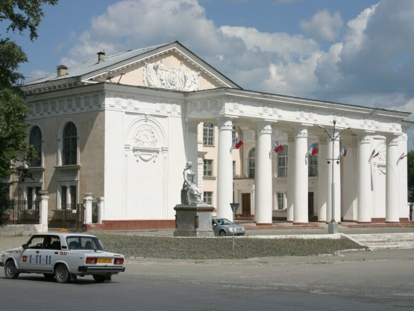
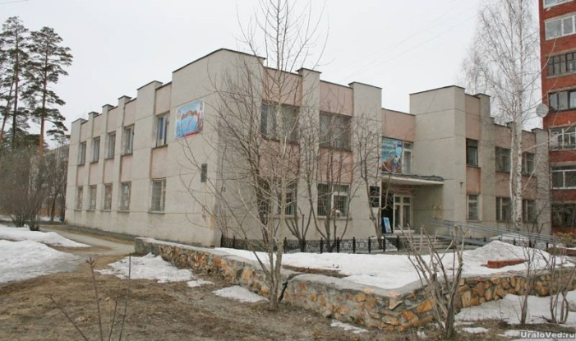
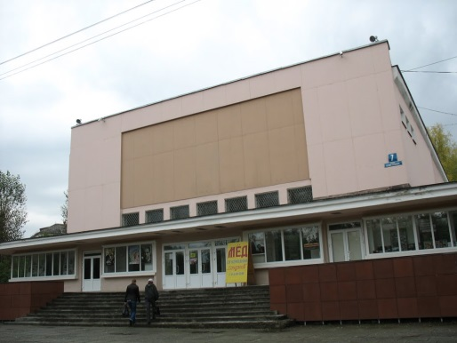
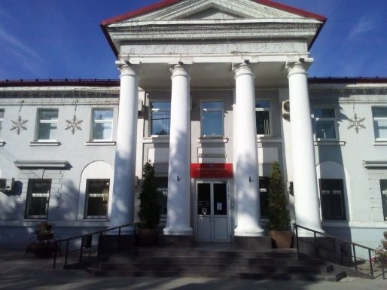
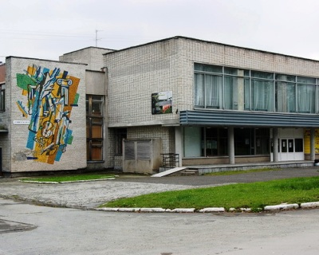
Муниципальная программа «Развитие культуры в Асбестовском городском округе до 2027 года»
На реализацию программы в 2023 году запланировано 155,9 млн. руб.
Подпрограмма «Развитие культуры в Асбестовском городском округе до 2027 года»
План 155,9 млн. руб.

Slide 45
Мероприятия в рамках муниципальной программы «Развитие культуры в Асбестовском городском округе до 2027 года»
Основные мероприятия | Сумма, млн. рублей
Расходы на обеспечение деятельности (оказание услуг) муниципальных учреждений Асбестовского городского округа | 131,6
Укрепление материально-технической базы учреждений культуры Асбестовского городского округа | 13,2
Обеспечение антитеррористической защищенности учреждений культуры | 3,6
Проведение ремонтных работ в учреждениях культуры Асбестовского городского округа | 0,8
Проведение общегородских мероприятий в области культуры | 2,1
Реализация инициативного проекта «Приобретение современного звукового оборудования для МБУК «Дворец культуры «Вороний брод» «Музыка, живи!» | 4,6

Slide 46
Муниципальная программа «Развитие физической культуры и спорта в Асбестовском городском округе до 2027 года»
На реализацию программы в 2023 году запланировано 140,1 млн. руб.
Подпрограмма 1 «Развитие физической культуры и спорта в Асбестовском городском округе до 2027 года»
План 118,6 млн. руб.
Подпрограмма 2 «Молодежь в Асбестовском городском округе»
План 21,5 млн. руб.

Slide 47
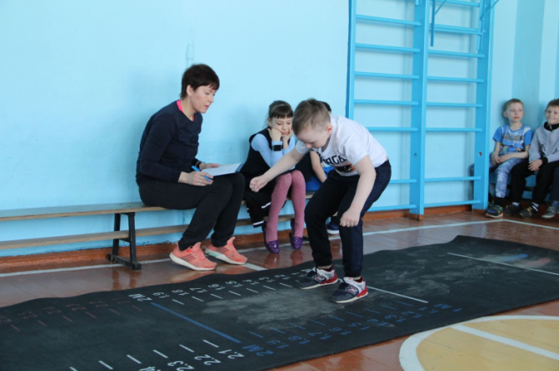
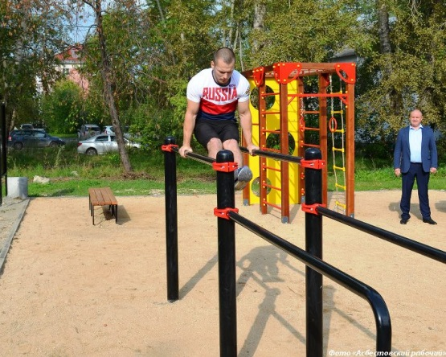
Мероприятия в рамках подпрограммы «Развитие физической культуры и спорта в Асбестовском городском округе» муниципальной программы «Развитие физической культуры и спорта в Асбестовском городском округе до 2027 года»
Основные мероприятия | Сумма, млн. рублей
Расходы на обеспечение деятельности (оказание услуг) муниципальных учреждений Асбестовского городского округа | 117,6
Создание спортивных площадок (оснащение спортивным оборудованием) для занятий уличной гимнастикой | 0,5
Реализация мероприятий по поэтапному внедрению Всероссийского физкультурно-спортивного комплекса "Готов к труду и обороне" (ГТО) | 0,2
Государственная поддержка спортивных организаций, осуществляющих подготовку спортивного резерва для спортивных сборных команд, в том числе спортивных сборных команд Российской Федерации | 0,3

Slide 48
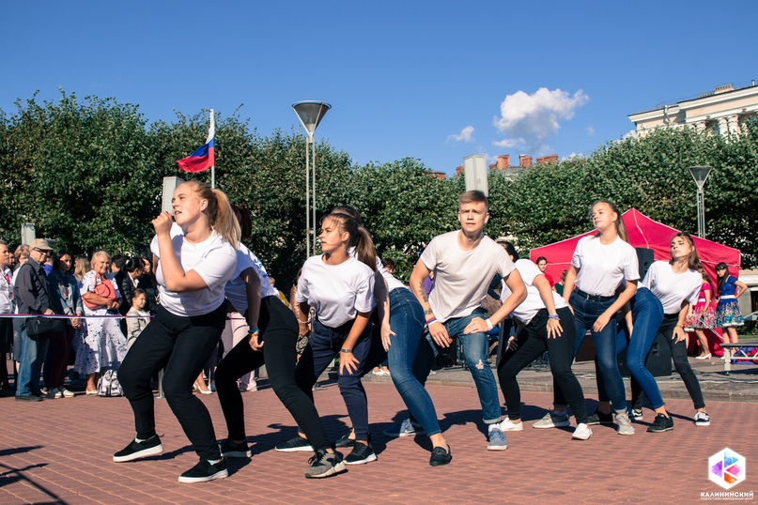
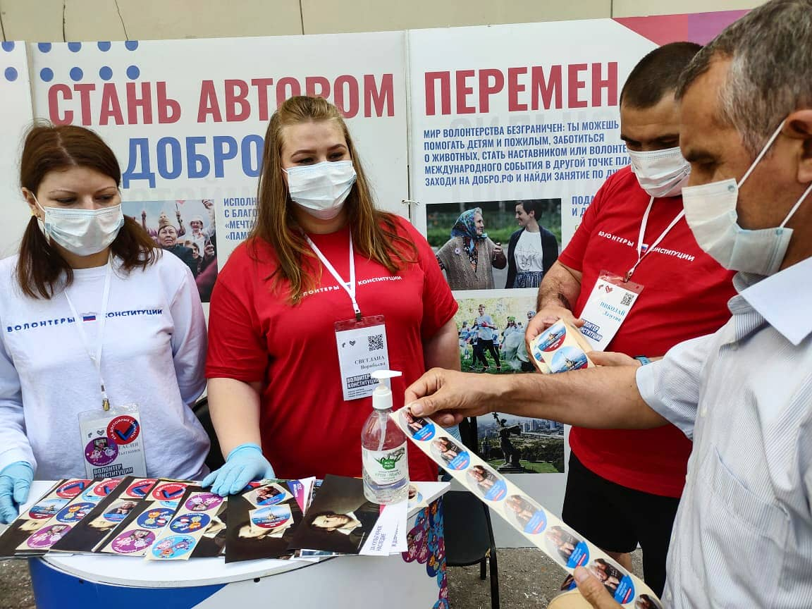
Мероприятия в рамках подпрограммы «Молодежь Асбестовского городского округа» муниципальной программы «Развитие физической культуры и спорта в Асбестовском городском округе до 2027 года»
Основные мероприятия | Сумма, млн. рублей
Расходы на обеспечение деятельности (оказание услуг) муниципальных учреждений Асбестовского городского округа | 19,7
Проведение ремонтных работ и реконструкций в учреждениях по работе с молодежью | 1,0
Реализация проектов по приоритетным направлениям работы с молодежью на территории Асбестовского городского округа | 0,1
Развитие сети муниципальных учреждений по работе с молодежью | 0,7

Slide 49
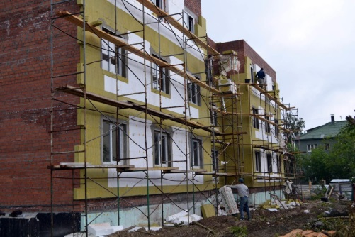
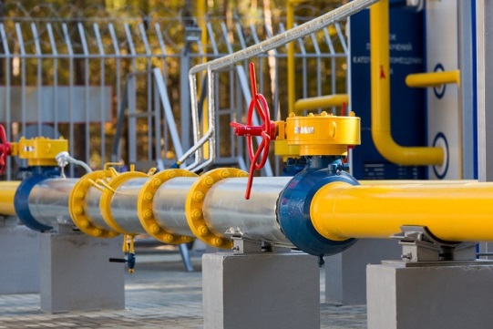
Муниципальная программа «Реализация основных направлений государственной политики в строительном комплексе Асбестовского городского округа до 2027 года»
На реализацию программы в 2023 году запланировано 23,3 млн. руб.
Подпрограмма 1 «Стимулирование развития жилищного строительства»
План 4,2 млн. руб.
Подпрограмма 2 «Развитие газификации»
План 19,1 млн. руб.

Slide 50
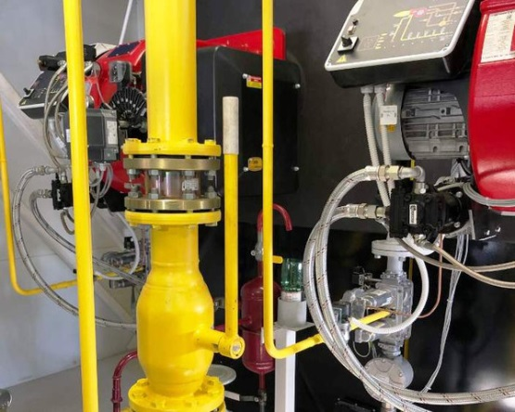
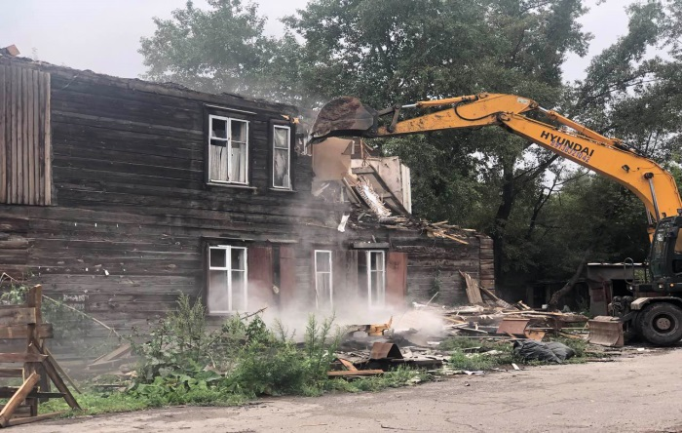
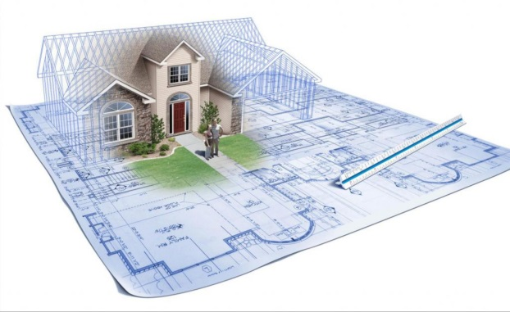
Муниципальная программа «Реализация основных направлений государственной политики в строительном комплексе Асбестовского городского округа до 2027 года»
Основные мероприятия | Сумма, млн. рублей
Разработка документации по планировке территории Асбестовского городского округа | 1,0
Снос расселенных ветхих и аварийных жилых домов | 3,2
Развитие газификации в Асбестовском городском округе | 19,1

Slide 51
Муниципальная программа «Обеспечение общественной безопасности на территории Асбестовского городского округа до 2027 года»
На реализацию программы в 2023 году запланировано 23,7 млн. руб.
Подпрограмма 1 «Защита населения и территории Асбестовского городского округа от чрезвычайных ситуаций до 2027 года»
План 21,9 млн. руб.
Подпрограмма 2 «Профилактика терроризма и экстремизма на территории Асбестовского городского округа до 2027 года»
План 0,09 млн. руб.
Подпрограмма 4 «Обеспечение пожарной безопасности в лесах Асбестовского городского округа до 2027 года» План 1,7 млн. руб.

Slide 52
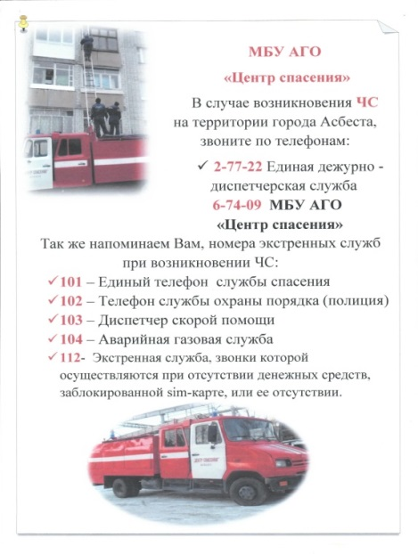
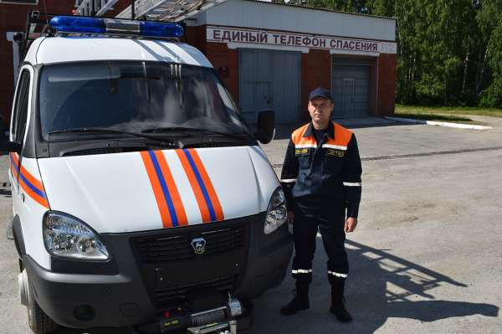
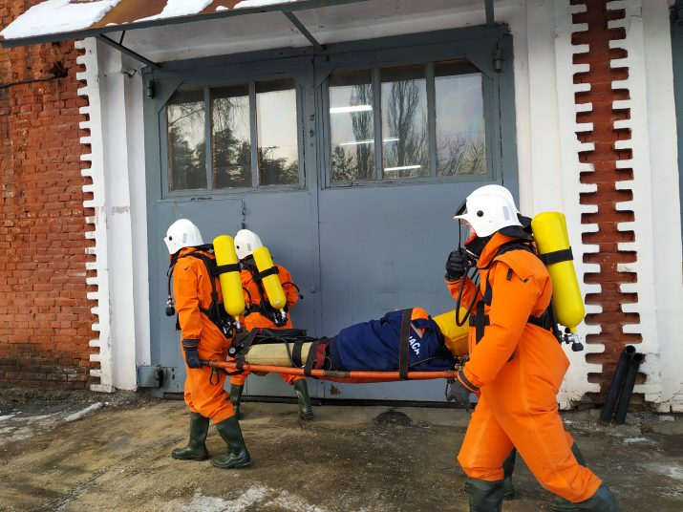
Мероприятия в рамках муниципальной программы «Обеспечение общественной безопасности на территории Асбестовского городского округа до 2024 года»
Основные мероприятия | Сумма, млн. рублей
Обеспечение защиты населения и территории от чрезвычайных ситуаций природного и техногенного характера, гражданская оборона | 21,1
Обеспечение пожарной безопасности | 0,08
Обеспечение деятельности по профилактике терроризма и экстремизма и минимизации и (или) ликвидации последствий проявления терроризма и экстремизма | 0,09
Материальное стимулирование деятельности добровольных пожарных | 0,3
Содержание и эксплуатационно-техническое обслуживание аппаратуры оповещения, экстренной связи | 0,4
Обеспечение проведение мероприятий по охране, защите, воспроизводству лесов | 1,7

Slide 53
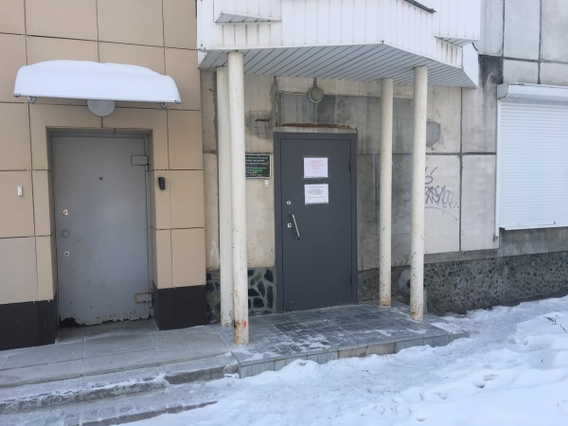
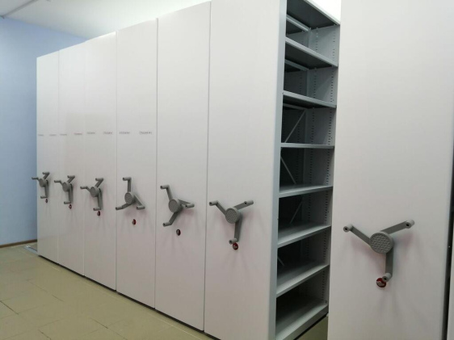
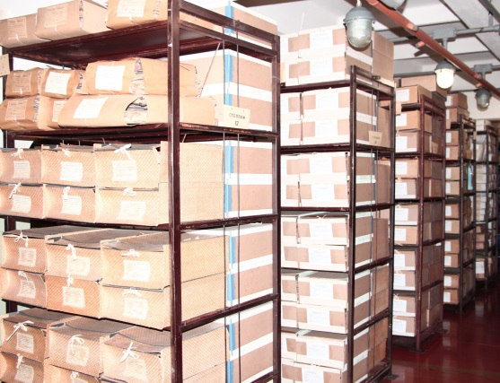
Муниципальная программа «Обеспечение деятельности по комплектованию, учету, хранению и использованию архивных документов, находящихся в государственной и муниципальной собственности Асбестовского городского округа до 2027 года»
На реализацию программы в 2023 году запланировано 5,0 млн. руб.
Подпрограмма «Обеспечение деятельности по комплектованию, учету, хранению и использованию архивных документов, находящихся в государственной и муниципальной собственности Асбестовского городского округа до 2027 года»
План 5,0 млн. руб.

Slide 54
Муниципальная программа «Социальная поддержка и социальное обслуживание населения Асбестовского городского округа до 2027 года»
На реализацию программы в 2023 году запланировано 3,1 млн. руб.
Подпрограмма 1 «Социальная защита и социальная поддержка населения Асбестовского городского округа»
План 2,8 млн. руб.
Подпрограмма 3 «Комплексные меры противодействия распространению наркомании в Асбестовском городском округе» План 0,15 млн. руб.
Подпрограмма 4 «О мерах по предупреждению ВИЧ-инфекции на территории Асбестовского городского округа» План 0,15 млн. руб.

Slide 55
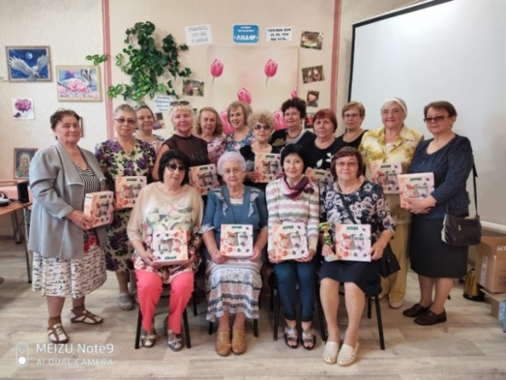
Мероприятия в рамках муниципальной программы «Социальная поддержка и социальное обслуживание населения Асбестовского городского округа до 2027 года»
Основные мероприятия | Сумма, млн. рублей
Меры социальной поддержки по оплате банных услуг отдельным категориям граждан | 1,4
Компенсация расходов на оплату жилого помещения и коммунальных услуг отдельным категориям граждан по Положению "О почетных гражданах города Асбеста" | 0,6
Проведение общегородских мероприятий, социальная поддержка общественных объединений и организаций пожилых людей | 0,8
Оказание адресной социальной помощи населению Асбестовского городского округа | 0,005
Организация профилактической работы по противодействию распространению наркомании в Асбестовском городском округе | 0,15
Организация профилактической работы по предупреждению ВИЧ-инфекции на территории Асбестовского городского округа | 0,15
Установка пожарных извещателей в местах проживания социально-незащищенных слоев населения | 0,011

Slide 56
Муниципальная программа «Совершенствование социально-экономической политики на территории Асбестовского городского округа» до 2027 года
На реализацию программы в 2023 году запланировано 3,1 млн. руб.
Подпрограмма 2 «Комплексное развитие человеческого капитала»
План 1,5 млн. руб.
Подпрограмма 4 «Развитие малого и среднего предпринимательства в Асбестовском городском округе»
План 0,6 млн. руб.
Подпрограмма 5 «Развитие потребительского рынка в Асбестовском городском округе» План 0,02 млн. руб.
Подпрограмма 6 «Индустрия туризма в Асбестовском городском округе» План 0,9 млн. руб.

Slide 57
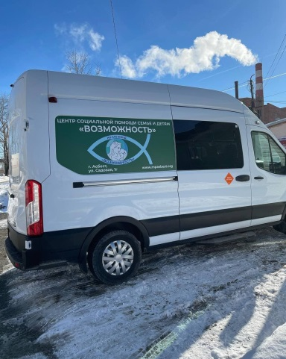
Мероприятия в рамках муниципальной программы «Совершенствование социально-экономической политики на территории Асбестовского городского округа» до 2027 года
Основные мероприятия | Сумма, млн. рублей
Субсидии на поддержку социально ориентированным некоммерческим организациям | 1,5
Субсидия на обеспечение деятельности Асбестовского муниципального Фонда поддержки малого предпринимательства, образующего инфраструктуру поддержки субъектов малого и среднего предпринимательства | 0,6
Определение организатора ярмарки | 0,004
Развитие (благоустройство, ремонт, реконструкция) объектов, предназначенных для организации досуга жителей Асбестовского городского округа | 0,9
Организация каналов сбыта продукции местных производителей через выставочно-ярмарочную деятельность посредством сети Интернет | 0,012

Slide 58
Муниципальная программа «Управление муниципальными финансами Асбестовского городского округа до 2027 года»
На реализацию программы в 2023 году запланировано 20,5 млн. руб.
Подпрограмма 5 «Обеспечение реализации муниципальной программы Асбестовского городского округа "Управление муниципальными финансами Асбестовского городского округа до 2027 года»
План 18,0 млн. руб.
Подпрограмма 4 «Совершенствование информационной системы управления финансами» План 2,1 млн. руб.
Подпрограмма 3 «Управление муниципальным долгом» План 0,4 млн. руб.

Slide 59
Муниципальная программа «Формирование современной городской среды на территории Асбестовского городского округа на 2018-2027 годы»
На реализацию программы в 2023 году запланировано 123,8 млн. руб.
Подпрограмма 2 «Благоустройство муниципальных территорий общего пользования Асбестовского городского округа»
План 16,6 млн. руб.
Подпрограмма 3 «Создание комфортной городской среды в малых городах и исторических поселений-победителей Всероссийского конкурса лучших проектов создания комфортной городской среды» План 107,2 млн. руб.

Slide 60
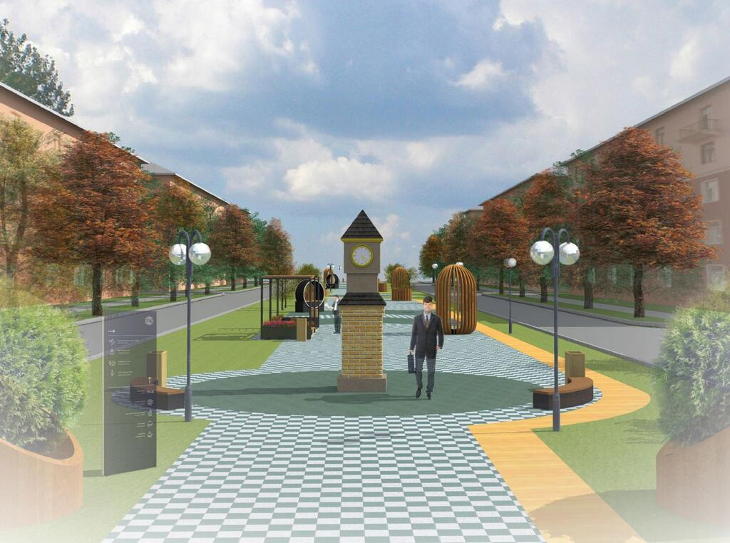
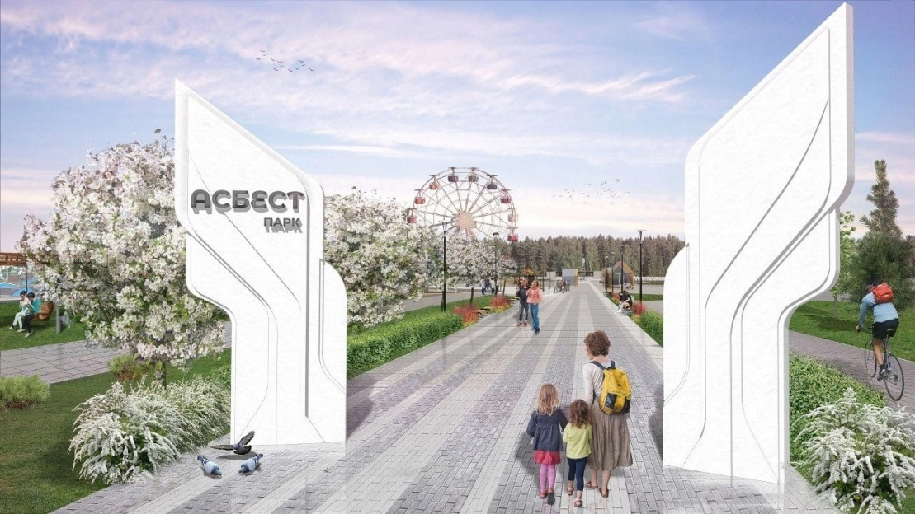
Мероприятия в рамках муниципальной программы «Формирование современной городской среды на территории Асбестовского городского округа на 2018-2027 годы»
благоустройство общественной территории аллеи по улице Уральская, включая сквер в районе МБУК «Центр культуры и досуга им. Горького», по проекту Аллея «Горный лен» - 16,6 млн. рублей;
реализация проекта развития и благоустройства «Асбест-парка» «Огненная саламандра» - 107,2 млн. рублей.

Slide 61
Муниципальная программа «Комплексное развитие сельских территорий Асбестовского городского округа до 2027 года»
На реализацию программы в 2023 году запланировано 2,6 млн. руб.
Подпрограмма «Комплексное развитие сельских территорий Асбестовского городского округа до 2027 года»
План 2,6 млн. руб.
Мероприятие «Улучшение жилищных условий граждан, проживающих в сельской местности» - 0,2 млн. рублей
Реализация инициативного проекта «Обустройство хоккейного корта в п.Белокаменный» - 2,4 млн. рублей

Slide 62
Муниципальная программа «Развитие информационного общества и формирование цифровой экономики на территории Асбестовского городского округа до 2027 года»
На реализацию программы в 2023 году запланировано 8,8 млн. руб.
Подпрограмма 1 «Развитие информационного общества и формирование цифровой экономики на территории Асбестовского городского округа»
План 2,7 млн. руб.
Подпрограмма 2 «Развитие муниципального средства массовой информации – газета «Асбестовский рабочий» в Асбестовском городском округе»
План 5,4 млн. руб.
Подпрограмма 3 «Освещение деятельности органов местного самоуправления Асбестовского городского округа»
План 0,2 млн. руб.
Подпрограмма 4 «Профилактика инфекционных и неинфекционных заболеваний в Асбестовском городском округе»
План 0,5 млн. руб.

Slide 63
Муниципальная программа «Развитие информационного общества и формирование цифровой экономики на территории Асбестовского городского округа до 2027 года»
Основные мероприятия | Сумма, млн. рублей
Ведение социальных аккаунтов и сопровождение социальных сетей | 0,1
Организация и проведение прямой трансляции с использованием цифрового ТВ и сети "Интернет" | 0,1
Обеспечение антивирусной защиты программного обеспечения | 0,1
Обеспечение защищенного соединения при передаче данных | 0,5
Обеспечение доступа к информационной системе "Система электронного документооборота Правительства Свердловской области" | 0,05
Системное администрирование локально-вычислительной сети, серверных и рабочих станций | 0,3
Сопровождение программно-аппаратного комплекса управления доступом и учета рабочего времени | 0,05
Расходы на обеспечение деятельности (оказание услуг) муниципальных учреждений Асбестовского городского округа | 5,4
Развитие информационно-коммуникационной инфраструктуры | 1,7
Информирование населения через местные средства массовой информации по вопросам профилактики социально-значимых заболеваний | 0,5

Slide 64
Непрограммные расходы Асбестовского городского округа 2023 год – 433,6 млн. рублей; 2024 год – 328,6 млн. рублей; 2025 год – 366,3 млн. рублей
Общегосу-дарственные расходы
Социальная политика
Средства массовой информации
2023 год – 196,8 млн. руб. 2024 год – 89,7 млн. руб. 2025 год – 91,5 млн. руб.
Образование
2023 год – 43,8 млн. руб. 2024 год – 14,2 млн. руб. 2025 год – 14,2 млн. руб.
2023 год – 176,5 млн. руб. 2024 год – 182,2 млн. руб. 2025 год – 188,2 млн. руб.
2023 год – 0,2 млн. руб. 2024 год – 0,2 млн. руб. 2025 год – 0,2 млн. руб.
ЖКХ
2023 год – 16,3 млн. руб. 2024 год – 6,3 млн. руб. 2025 год – 6,3 млн. руб.

Slide 65
Дефицит бюджета Асбестовского городского округа

Slide 66
МУНИЦИПАЛЬНЫЙ ДОЛГ АСБЕСТОВСКОГО ГОРОДСКОГО ОКРУГА

Slide 67
Перечень публичных нормативных обязательств (тыс. руб.)
Показатель | 2023 год | 2024 год | 2025 год
Расходы на выплату компенсации по проезду в общественном транспорте к месту работы и обратно работникам образовательных учреждений, расположенных в поселках 101 квартал, Красноармейский, Белокаменный | 60,0 | 60,0 | 60,0
Социальные выплаты на предоставление единовременного материального вознаграждения Почетным гражданам города Асбеста | 40,0 | 40,0 | 40,0
Компенсация стоимости установки мемориального памятника родственникам в случае смерти Почетного гражданина города Асбеста | 12,0 | 12,0 | 12,0
Итого расходов | 112,0 | 112,0 | 112,0

Slide 68
Перечень объектов капитального строительства
на 2023 год
40,6 млн. руб.
Модернизация тепловых сетей по ул. Уральская – 21,4 млн. руб.
Развитие газификации – 19,1 млн. руб.
на 2024 год
33,2 млн. руб.
Развитие газификации – 21,9 млн. руб.
Приобретение имущества, подлежащего зачислению в казну Асбестовского городского округа для переселения граждан из аварийного жилищного фонда – 11,3 млн. руб.
Приобретение имущества, подлежащего зачислению в казну Асбестовского городского округа для переселения граждан из аварийного жилищного фонда – 0,1 млн. руб.
на 2025 год 6,8 млн. руб.
Техническое перевооружение газовой котельной ПК-4 по адресу: Свердловская область, г. Асбест, пос. Лесозавод, 22 – 6,8 млн. руб.

Slide 69
Муниципальный дорожный фонд
2023 год
31,3 млн. руб.
2024 год
31,8 млн. руб.
2025 год
33,5 млн. руб.

Slide 70
СПАСИБО ЗА ВНИМАНИЕ!
Интернет-брошюра «Бюджет для граждан»
к проекту бюджета Асбестовского городского округа на 2023 год и плановый период 2024 и 2025 годов
подготовлена специалистами
Финансового управления администрации Асбестовского городского округа
Тел. (34365) 7-53-31; 7-71-31

